Slide 1

Chủ đề 1:
Tổng quan về Mã hóa thông tin và Ứng dụng
TS. Trần Minh Triết

Slide 2
Mở đầu

Slide 3

Mở đầu
Khoa học mật mã đã ra đời từ hàng nghìn năm.
Trong suốt nhiều thế kỷ, các kết quả của lĩnh vực này hầu như không được ứng dụng trong các lĩnh vực dân sự thông thường của đời sống – xã hội mà chủ yếu được sử dụng trong lĩnh vực quân sự, chính trị, ngoại giao...
Ngày nay, các ứng dụng mã hóa và bảo mật thông tin đang được sử dụng ngày càng phổ biến trong các lĩnh vực khác nhau trên thế giới, từ các lĩnh vực an ninh, quân sự, quốc phòng…, cho đến các lĩnh vực dân sự như thương mại điện tử, ngân hàng…

Slide 4
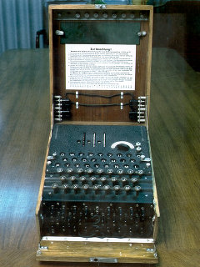
Mật mã học
Mật mã (Cryptography) là ngành khoa học nghiên cứu các kỹ thuật toán học nhằm cung cấp các dịch vụ bảo vệ thông tin.
W. Stallings (2003), Cryptography and Network Security: Principles and Practice, Third Edition, Prentice Hall

Slide 5
Một số thuật ngữ
Cryptography
Cryptanalysis
Cryptology = Cryptography + Cryptanalysis
Security
Steganography

Slide 6
Các vấn đề chính trong
Mật mã học

Slide 7
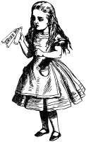

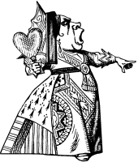
Mật mã học???
Cách hiểu truyền thống: giữ bí mật nội dung trao đổi
Alice và Bob trao đổi với nhau trong khi Eve tìm cách “nghe lén”
Alice
Bob
Eve

Slide 8
Một số vấn đề chính trong bảo vệ thông tin
Bảo mật thông tin (Secrecy): đảm bảo thông tin được giữ bí mật.
Toàn vẹn thông tin (Integrity): bảo đảm tính toàn vẹn thông tin trong liên lạc hoặc giúp phát hiện rằng thông tin đã bị sửa đổi.
Xác thực (Authentication): xác thực các đối tác trong liên lạc và xác thực nội dung thông tin trong liên lạc.
Chống lại sự thoái thác trách nhiệm (Non-repudiation): đảm bảo một đối tác bất kỳ trong hệ thống không thể từ chối trách nhiệm về hành động mà mình đã thực hiện

Slide 9

Xác thực (Authentication)
Ví dụ:
  Bob chờ Alice “xác nhận” khi đến thời điểm thực hiện công việc
  Cần đảm bảo rằng Eve không can thiệp để tạo “xác nhận” giả
Xác thực (Authentication), Định danh (identification)
Alice
Bob
Eve

Slide 10
Tính toàn vẹn thông tin (Integrity)
Ví dụ:
  Bob cần đảm bảo là nhận chính xác nội dung mà Alice đã gửi
  Cần đảm bảo rằng Eve không can thiệp để sửa nội dung thông điệp mà Alice gửi cho Bob
Tính toàn vẹn thông tin (Integrity)
Alice
Bob
Eve

Slide 11
Chống lại sự thoái thác trách nhiệm
Ví dụ:
  Bob nhận được 1 thông điệp mà Alice đã gửi
  Alice không thể “chối” rằng không gửi thông điệp này cho Bob
Chống lại sự thoái thác trách nhiệm (Non-repudiation)
Alice
Bob

Slide 12
Lịch sử phát triển của Mật mã học

Slide 13
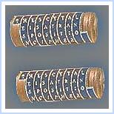
Sơ lược lịch sử phát triển của mật mã học
Nguồn: http://www.cqrsoft.com/history/scytale.htm

Slide 14
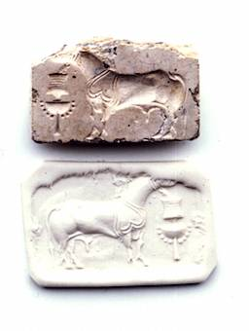
Dẫn nhập
Ấn/con dấu được sử dụng để đóng lên các tài liệu quan trọng
Mật khẩu (Password) được sử dụng để định danh người trong tổ chức
…
Nguồn:
http://images.encarta.msn.com/xrefmedia/sharemed/targets/images/pho/t025/T025102A.jpg

Slide 15
Mã hóa thời kỳ cổ đại
ת | ש | ר | ק | צ | פ | ע | ס | נ | מ | ל | כ | י | ט | ח | ז | ו | ה | ד | ג | ב | א
א | ב | ג | ד | ה | ו | ז | ח | ט | י | כ | ל | מ | נ | ס | ע | פ | צ | ק | ר | ש | ת
Phương pháp mã hóa Atbash:
  Được sử dụng trong tiếng Hebrew cổ “בבל = ששך“
Phương pháp Caesar
A | B | C | … | X | Y | Z
D | E | F | … | A | B | C
Bất kỳ ai biết được quy tắc mã hóa này để dễ dàng giải mã thông điệp

Slide 16
Mã hóa thời kỳ cổ đại
Phương pháp Caesar là một trường hợp đặc biệt của phương pháp mã hóa bằng cách dịch chuyển (Shift Ciphers).
Phương pháp Shift Cipher: các ký tự được xoay vòng đi K vị trí trong bảng chữ cái. K được xem là khóa để giải mã
A | B | C | … | X | Y | Z
D | E | F | … | A | B | C
Cả phương pháp Atbash và Shift Cipher đều là trường hợp đặc biệt của phương pháp tổng quát được sử dụng trong thời cổ đại: Phương pháp Thay thể đơn ký tự (MonoAlphabetic Substitution Cipher)

Slide 17
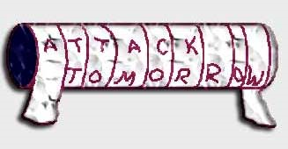
Mã hóa thời kỳ cổ đại
Không phải tất cả các phương pháp mã thời cổ đại đều sử dụng phương pháp thay thế.
Thiết bị mã hóa đầu tiên: Spartan scytale
Nguồn: http://plus.maths.org/issue34/features/ekert/
Sử dụng thiết bị này, các chữ cái trong thông điệp không bị thay đổi, mà chỉ thay đổi vị trí xuất hiện của các thông điệp (Transposition)

Slide 18
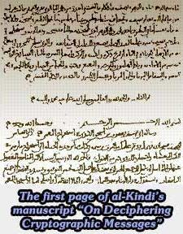
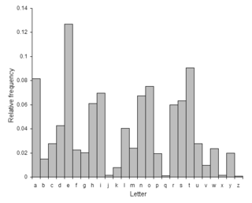
Mã hóa thời kỳ cổ đại
Theo các tài liệu ghi nhận lại, phương pháp phân tích tần số sử dụng được sử dụng từ thế kỷ thứ 9
http://plus.maths.org/issue34/features/ekert/
http://en.wikipedia.org/wiki/Caesar_cipher
Mã hóa ở Châu Âu gần như ít có sự phát triển từ thời cổ đại đến thế kỷ 14!!!

Slide 19
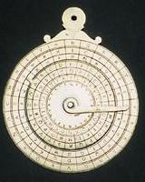
Mã hóa thời kỳ phục hưng
Ở Ý, cũng như các nước Châu Âu khác, mật mã học bắt đầu được phát triển trở lại
Các quốc gia, các thành phố bắt đầu tìm kiếm các chuyên gia về mật mã và phá mã để mã hóa và giải mã các bức thư.
Phương pháp mã hóa giai đoạn này thường là Thay thế đa ký tự (PolyAlphabetic Substitution Cipher).
Nhiều dụng cụ mã hóa được chế tạo và sử dụng
Notes:
Many of the encrypted messages in this period use nomenclature.
Using substitution ciphers to encode messages using these codes, code breaking becomes harder.
Consider the issue of recognizing the fact that you’ve actually broken the code.
nomenclature – naming conventions that are a combination of a code and a simple compression technique.
Different leaders and cities, professions and commodities get a 2-3 letter code.

Slide 20
Mã hóa thời kỳ phục hưng
Phương pháp mã hóa bằng cách thay thế đa ký tự có thể được xem như sử dụng nhiều lần thay thế đơn ký tự liên tiếp nhau.
Thường dùng dụng cụ Cipher Disk, hoặc dùng bảng tra để giúp mã hóa và giải mã
Kỹ thuật chính (kinh điển) dùng để phá vỡ hệ mã Thay thế đa ký tự gồm 2 bước:
  Tìm ra độ dài của chu kỳ
  Áp dụng kỹ thuật phân tích (cho phương pháp mã hóa thay thế đơn ký tự) + thông tin thu được từ các ký tự trước

Slide 21

Mã hóa trong thế kỷ 19 và đầu thế kỷ 20
Mã hóa được sử dụng phổ biến trong Thế chiến I
Sự phát triển của sóng vô tuyến và điện đài giúp việc liên lạc trong quân đội được thực hiện dễ dàng và nhiều hơn.
Đòi hỏi các thiết bị hỗ trợ việc mã hóa và giải mã
Các máy mã hóa ra đời
Notes:
Cryptography in the 19th and 20th Centauries
Telegraph and Morse code revolutionize communications.
Many mechanical and electro-mechanical devices invented for encrypted communications.
Telegraphy and flags used in American civil war extensively, but relatively few interesting codes were used.

Slide 22
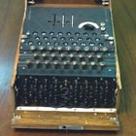
Mã hóa trong thế kỷ 19 và đầu thế kỷ 20
Thế chiến thứ 2: cuộc chiến trên lĩnh vực khoa học, trong đó có cả khoa học mật mã.
Máy mã hóa Enigma (của Đức) bị quân đội Anh giải mã
Máy mã hóa “Purple” của Nhật bị quân đội Mỹ giải mã

Slide 23
Hệ thống mã hóa

Slide 24
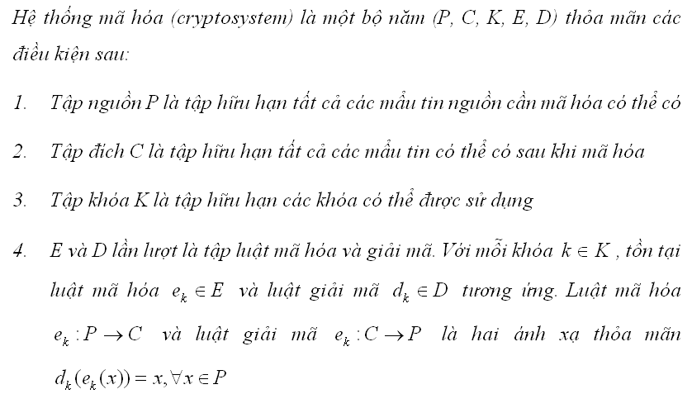
Hệ thống mã hóa
Bảo đảm một mẩu tin x được mã hóa bằng luật mã hóa e_{k} có thể được giải mã chính xác bằng luật d_{k}

Slide 25




Hệ thống mã hóa đối xứng



Slide 26




Mã hóa khóa công cộng



Slide 27
Mã đối xứng VS mã bất đối xứng
Tốc độ xử lý nhanh
Tốc độ xử lý chậm
Mã khóa ngắn
Mã khóa dài
Khó trao đổi
mã khóa
Trao đổi mã khóa
dễ dàng

Slide 28
Một số hướng tiếp cận

Slide 29
Thiết kế theo hướng phân tích mật mã
Xác định
Bài toán
Đề nghị
Giải pháp
Bug!
Điều chỉnh
Giải pháp
…
Cài đặt
Bug!
…

Slide 30
Hướng tiếp cận Provable-Security
Xác định
Bài toán
Định nghĩa
Protocol
Đơn giản hóa
Vấn đề
Cài đặt
Hoàn tất

Slide 31
Trường Z_{m}

Slide 32
Khái niệm về Z_{m}
Z_{m} được định nghĩa là tập hợp {0, 1, …, m-1}, được trang bị phép cộng (ký hiệu +) và phép nhân (ký hiệu là ×).
Phép cộng và phép nhân trong được thực hiện Z_{m} tương tự như trong Z, ngoại trừ kết quả tính theo modulo m
Ví dụ:
  Giả sử ta cần tính giá trị trong Z₁₆.
  Trong Z, ta có kết quả của phép nhân 11 ×13=143
  Do 143≡15 (mod 16) nên 11 ×13 = 15 trong Z₁₆.

Slide 33
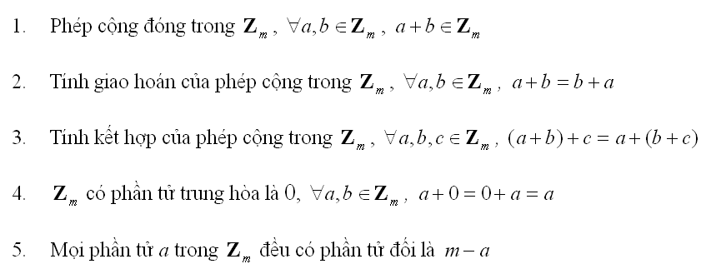
Tính chất của Z_{m}

Slide 34
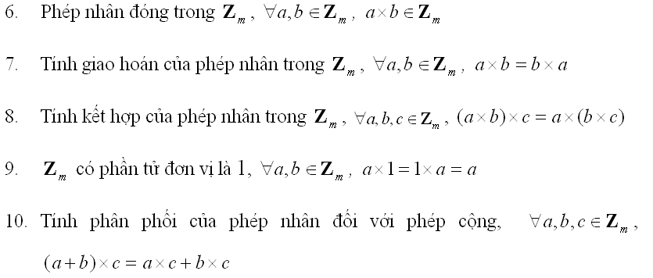
Tính chất của Z_{m} (tt)

